Slide 1
中国旅游地理

Slide 2
模块三 中国八大旅游区
东北旅游区（黑吉辽）
华北旅游区（京津冀鲁豫晋陕）
华东旅游区（沪苏浙皖）
华中旅游区（赣鄂湘）
华南旅游区（闽粤琼港澳台）
西南旅游区（川渝桂黔滇）
西北旅游区（甘宁新内）
青藏旅游区（青藏）

Slide 3
项目五 东北旅游区
任务一 东北区旅游地理概述
任务二 黑龙江省
任务三 吉林省
任务四 辽宁省

Slide 4
职业知识目标：
掌握东北旅游区的地理环境特点、旅游资源特征。
熟悉东北旅游区主要的旅游城市与旅游景区的特色。
3.熟悉东北旅游区主要的旅游线路。
职业能力目标：
能分析东北旅游区地理环境与旅游资源的关系。
能依据东北旅游区旅游资源的特点，设计有特色的东北旅游区旅游线路。
能撰写东北旅游区特色旅游景区的讲解词。
职业素质目标：
1.通过旅游线路的设计，培养学生学习的主动性，提高学生解决问题的能力。
2.通过景点的讲解，培养学生良好的语言表达能力。

Slide 5
任务一 东北区旅游地理概述
一、自然地理环境
（一）山环水绕、平原辽阔
（二）温带、寒温带季风气候
（三）动植物资源丰富

Slide 6
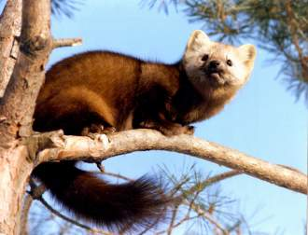
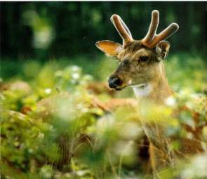
东北三宝：貂皮、鹿茸、人参
四大山珍：熊掌、麒面（驼鹿 ）、飞龙、猴头
紫貂
鹿茸
人参
Notes:
hān 174页 ㄏㄢ 就是驼鹿 ，，犴，又名“堪达犴”，学名“驼鹿”，人们俗称“四不象”。鼻子特别耐寒，鼻皮似海参， 肉质极其鲜嫩，味美无比。榛鸡俗称“飞龙”

Slide 7
二、人文地理环境
（一）民族文化丰富多彩
（二）交通运输便捷发达
（三）经济实力雄厚
Notes:
关就是山海关。闯关东，清入关实行民族等级与隔离制度，严禁汉人进入满洲 。从清朝到民国数百年间，背井离乡的山东人开始兴起了闯关东。19世纪，黄河下游连年遭灾，清朝政府却依旧禁关。破产农民不顾禁令，成千上万的冒着被惩罚危险，“闯”入东北，此为“闯关东”来历。

Slide 8
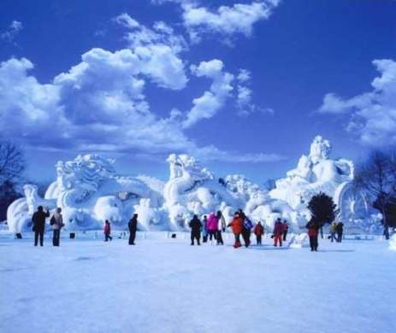
三、旅游资源特点
（一）冰雪资源得天独厚
（二）海滨避暑资源丰富
（三）火山熔岩地貌奇特
（四）边贸旅游发达
（五）名胜古迹众多

Slide 9
任务二 黑龙江省
一、旅游概况
黑龙江位于我国的东北部，是我国位置最北、纬度最高的省份。北部地区夏至前后可以看见北极光，东部的乌苏里镇是祖国最早升起太阳的地方。首府为哈尔滨。因省内的最大河流是黑龙江而得名。

Slide 10
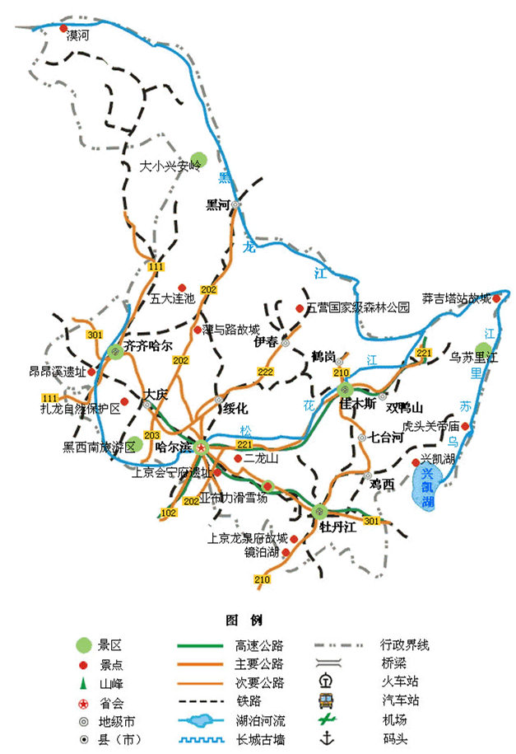

Slide 11
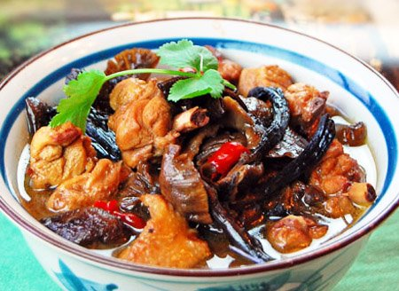
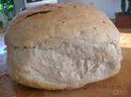
二、民风民俗
（一）饮食文化
鲁菜、满族饮食和部分俄罗斯饮食三种饮食文化交汇、融合，逐步形成了独具特色的黑龙江饮食文化。黑龙江菜系以烹制山蔬、野味、肉禽见长。
大列吧
Notes:
含低度酒精的饮料，用面包干发酵酿制而成，颜色近似啤酒而略呈红色，酸甜适度，口感清香。由于其酒精含量只有1%左右，儿童也可以饮用，是很受大众欢迎的软饮料。

Slide 12
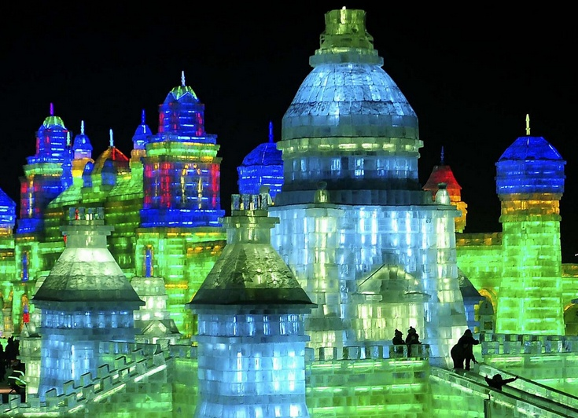
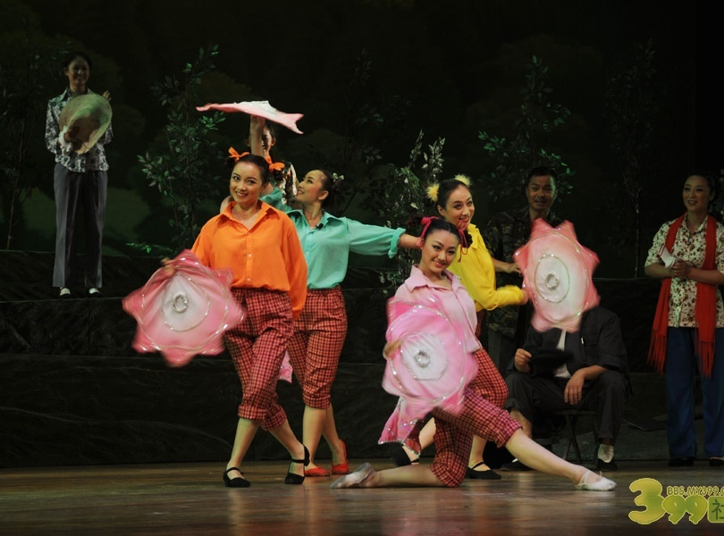
（二）民间艺术
东北二人转
冰雕艺术
Notes:
以二人转音乐为基础，吸收东北民间音乐，把说唱和歌舞的演唱形式逐渐丰富、发展起来的戏曲。

Slide 13
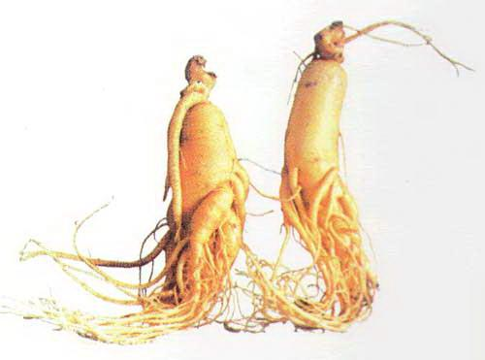
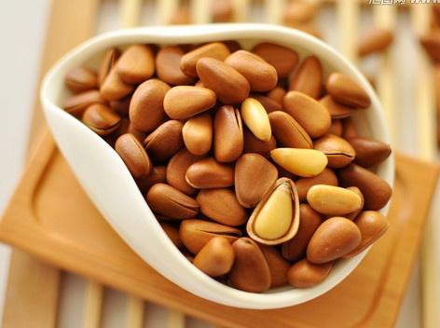
（三）地方特产
秋林红肠、榛子、熊胆、林蛙油、人参、鹿茸、马哈鱼籽、大马哈鱼、兴安岭蘑菇、松子、山野菜及虎骨、珍贵毛坯兽皮张等。
大马哈鱼

Slide 14
三、主要旅游城市和景区
（一）哈尔滨(冰城、东方莫斯科)
哈尔滨是黑龙江省省会，中国东北北部的政治、经济、文化中心，被誉为欧亚大陆桥的明珠，也是中国著名的历史文化名城、热点旅游城市和国际冰雪文化名城。有“冰城”、“天鹅项下的珍珠”以及“东方莫斯科”、“东方小巴黎”之美称。
Notes:
在伊春市的嘉荫县，曾挖掘出了我国第一具恐龙化石——被称为“神洲第一龙”的黑龙江满洲龙，伊春有世界上面积最大的红松原始林，号称为“天然氧吧”。被誉为“祖国林都”、“红松故乡

Slide 15
1、中央大街
哈尔滨最有“洋味”的街道当属中央大街。它北起松花江防洪纪念塔，南至经纬街，全长1450米。全街建有欧式及仿欧式建筑70余栋，汇集了文艺复兴、巴洛克、折衷主义及现代多种建筑风格，是国内罕见的一条建筑艺术长廊。

Slide 16
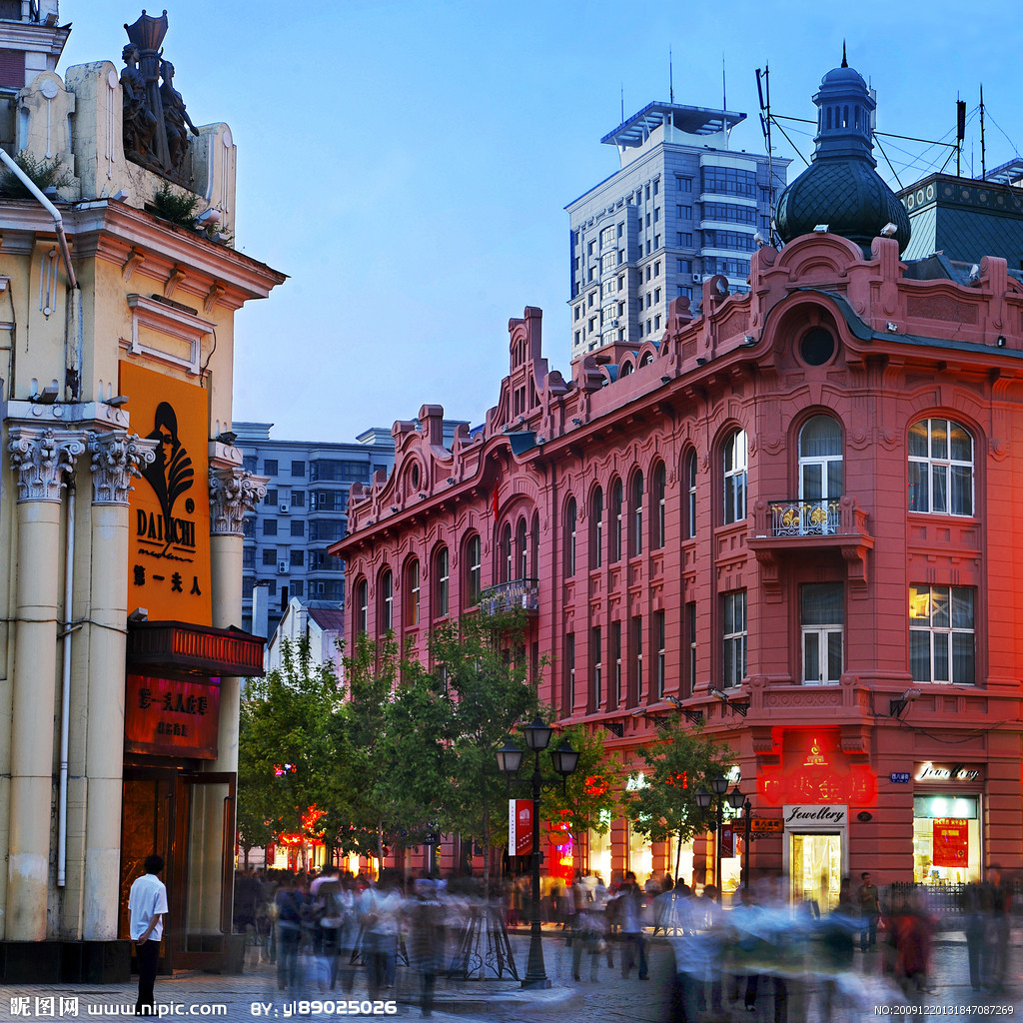
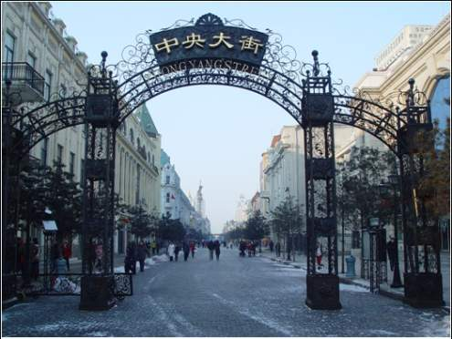

Slide 17
2、圣索菲亚教堂
圣索菲亚教堂是哈尔滨市十七座教堂中规模较大和较早建成的一座，是远东地区最大的东正教堂。教堂为拜占庭式建筑，通高53．35米，占地面积721平方米。这座诞生近百年的建筑充溢着迷人的色彩，教堂内的壁画、吊灯、钟楼及穹顶和唱诗台无一不显示丰富多彩的人文景观和匠心独具的艺术特色，具有较高的历史文化价值和建筑艺术观赏价值。

Slide 18
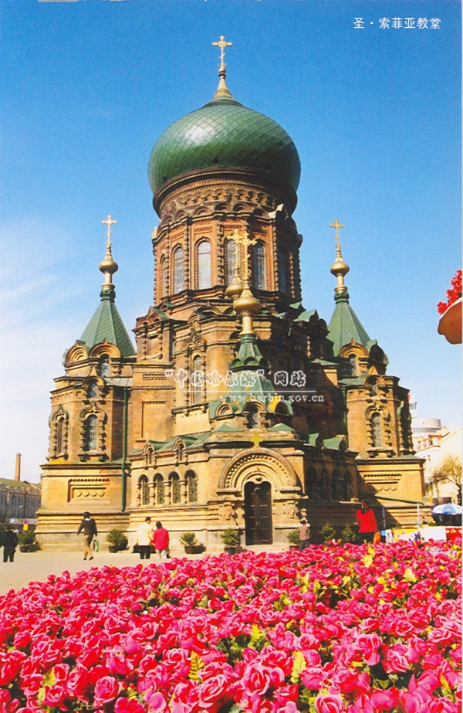

Slide 19
3. 亚布力滑雪场
亚布力滑雪场位于尚志市东南部，距哈尔滨市190公里。俄语原名亚布洛尼，“果木园”之意。清朝时期为皇室及满清贵族的狩猎围场。亚布力滑雪场是目前国内最大的滑雪场，也是我国目前最大的综合性雪上训练中心。

Slide 20
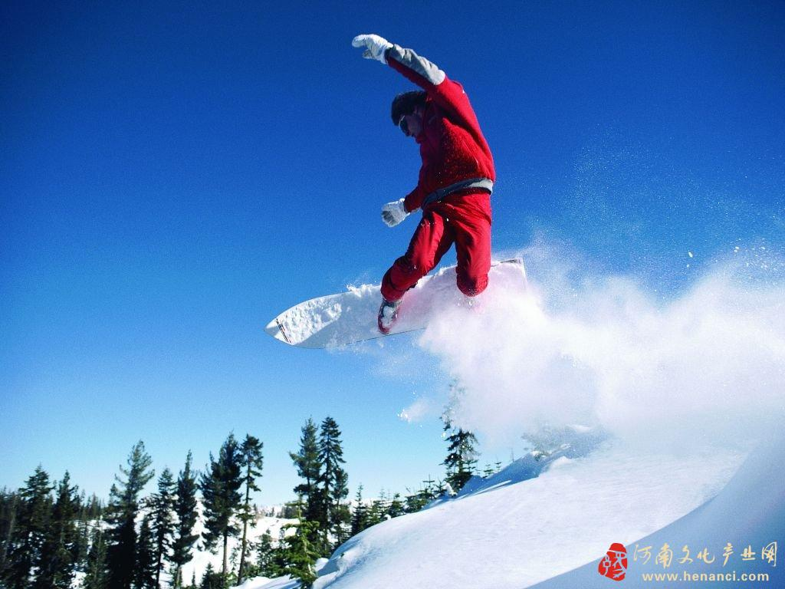
四大绅士运动之一
Notes:
四大绅士运动：滑雪，马术、高尔夫、网球，96年第三届亚洲冬季运动会使亚布力声名鹊起，09年24届世界大学生冬季运动会。

Slide 21
（二）牡丹江
1.镜泊湖
镜泊湖位于牡丹江市的西南面，总面积1200平方公里。是我国北方著名的风景区和避暑胜地，被誉为“北方的西湖”。 镜泊湖底曾是牡丹江上游的古河道，大约一万年前火山喷发，形成了我国最大的高山堰塞湖。
Notes:
吊水楼瀑布 因其居镜泊湖北端，又名镜泊湖瀑布，是镜泊湖水泻入牡丹江的出口。此处有一道大坝，水从坝上往下冲，形成一个落差约20米，宽约40米的瀑布。1000米以外就能听到。

Slide 22
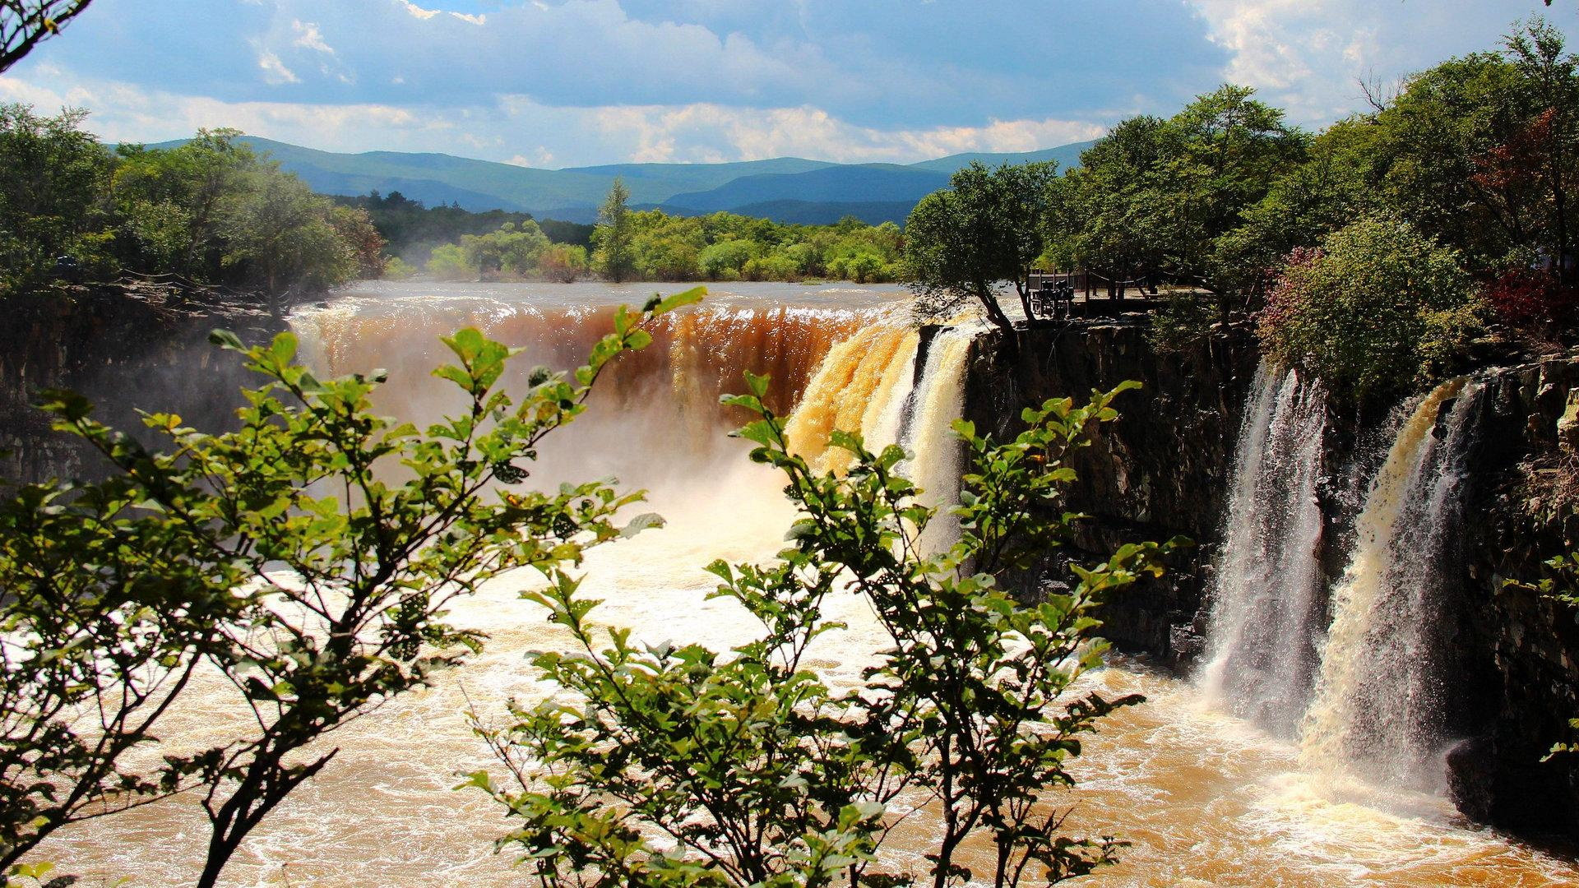

Slide 23
2、 雪 乡
中国雪乡位于黑龙江省牡丹江市境内的大海林的双峰林场，占地面积500公顷，海拔1500米左右。受日本海暖湿气流和贝加尔湖冷空气影响，冬季降雪期长，雪期长达7个月，积雪厚度可达2米左右。雪质好、粘度高，积雪从房檐悬挂到地面形成了独特的“雪帘”、树挂，雪乡受山区小气候影响，每年秋冬开始，就风雪涌山，是全国降雪量最大的地区，素有“中国雪乡”的美誉。

Slide 24
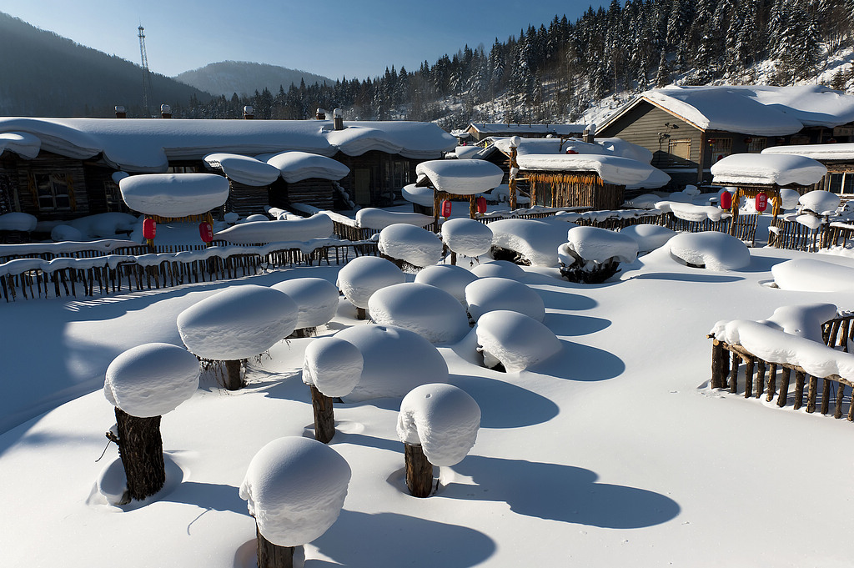

Slide 25
（三）五大连池
五大连池位于黑龙江省北部五大连池市，是我国著名的火山游览胜地。1719年至1721年间，火山喷发，熔岩阻塞白河河道，形成五个相互连接的湖泊，因而得名五大连池。

Slide 26
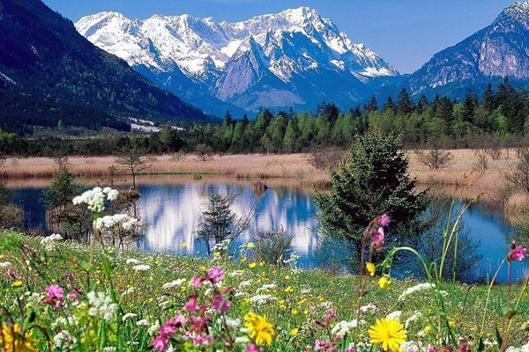

Slide 27
（四）扎龙自然保护区
扎龙自然保护区是中国著名的珍贵水禽自然保护区，位于乌裕尔河下游，西北距齐齐哈尔市30公里。这里，主要保护对象是丹顶鹤及其他野生珍禽，被誉为鸟和水禽的“天然乐园”。扎龙自然保护区占地21万公顷，芦苇沼泽广袤辽远，湖泊星罗棋布，苇草肥美，鱼虾丰盛，环境幽静，风光绮丽，是鸟类繁衍的天堂。

Slide 28
（五）漠河
漠河位于我国最北端，隶属于黑龙江大兴安岭地区。漠河位于北纬五十三度半的高纬度地带，因而有“白夜”和“北极光”两大天然奇景，也被称为“中国北极村”。

Slide 29
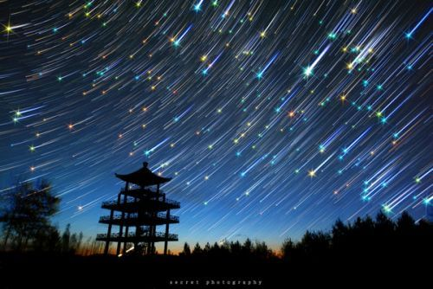

Slide 30
四、主要旅游线路
（一）“醉美东极游”旅游线路
（二）“情系黑土地西部游”旅游线路
（三）“神州北极游”旅游线路
（四）“浪漫中俄风情游”旅游线路
（五）“名湖、名山、名城、名人游”旅游线路

Slide 31
任务三 吉林省
一、旅游概况
吉林省地处我国东北中部，松花江畔，面积18多万平方公里，人口约2600万，首府为长春。吉林东部长白山区，有浩瀚的原始森林和丰富的矿产资源，是一座立体资源宝库和世界著名的生态环境保护区，素以“林海雪原”著称。
Notes:
杨靖宇（1905～1940）优秀的共产主义战士、伟大的抗日民族英雄。原名马尚德，河南确山人。1927年
加入中国共产党，创建中国工农红军第25军鄂豫皖别动大队。1929年受中央派遣来到东北领导抗日斗争，曾任东北抗日联军第一路军总指挥兼政委，率部同日军进行了艰苦卓绝的斗争，沉重打击了日伪统治，鼓舞了东北人民的抗日斗志，有力支援了中国的抗日战争。1940年2月23日他在率部对敌作战中壮烈牺牲，时年仅35岁

Slide 32
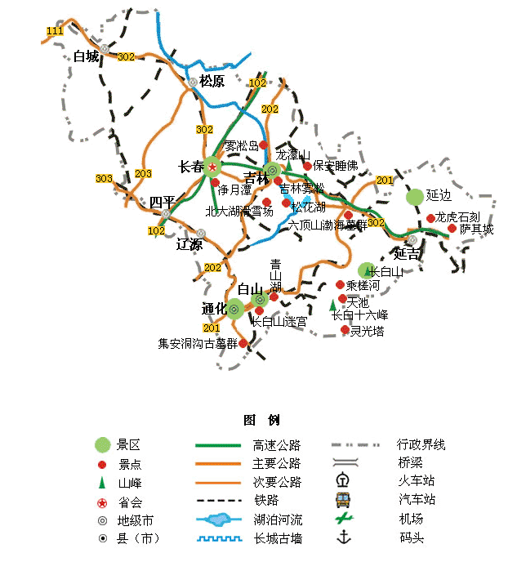

Slide 33
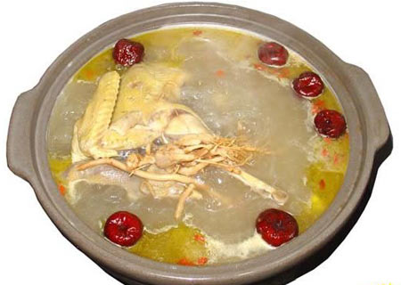
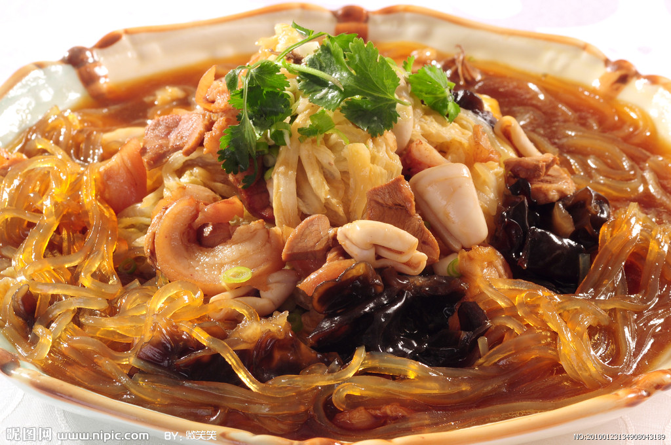
二、民风民俗
（一）饮食文化
吉林菜兼取京、鲁和西菜的烹调精华，可以概括为善制野味，讲究火候，醇厚香浓，朴素实惠。著名美味佳肴有：猪肉炖粉条、小鸡炖蘑菇、白肉血肠、酸菜火锅、人参鸡等。
Notes:
长白山珍宴由大花摆，配美碟，四色八款串拼，6个热菜，2道点心构成。花摆的主菜是“金鹿梅花”，以鹿肉为主料，塑制只奔跑的梅花鹿，周围用松茸蘑、银耳、蕨菜缀成一幅林海春光图，色彩缤纷，赏心悦目。长白山珍宴头道热菜是“长白飞龙鲜香锅”。

Slide 34
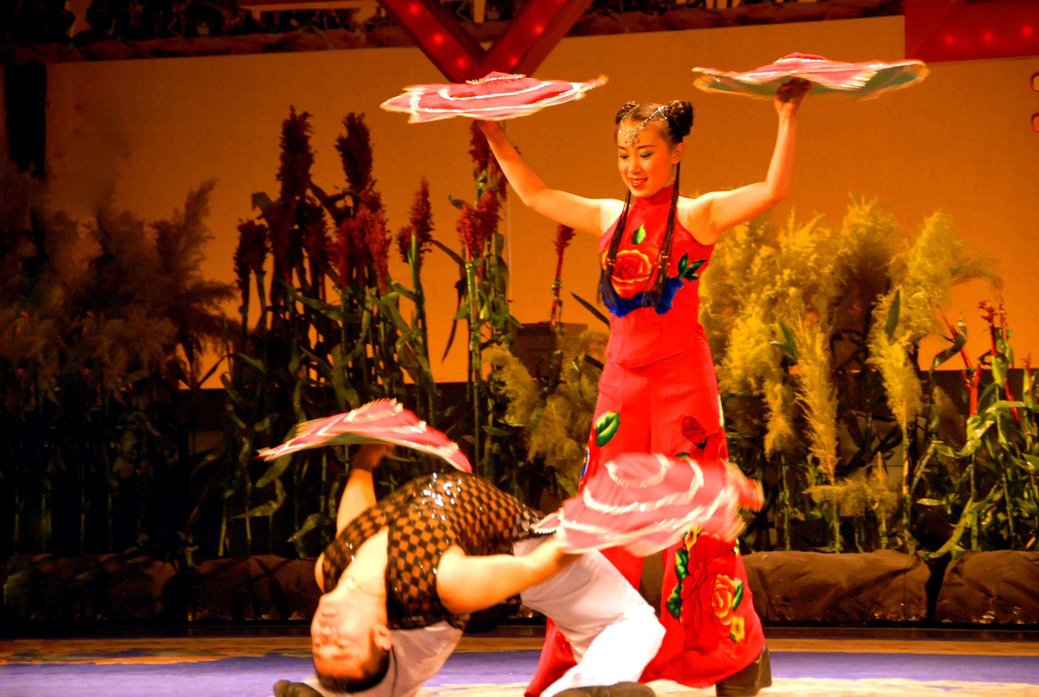
（二）民间艺术
吉林省的民间艺术多姿多彩。如东北大秧歌、踩高跷等，工艺类如树雕、剪纸、乡村民间画、根须画、葫芦艺、满族剪纸、吉林彩绘雕刻葫芦等等。

Slide 35
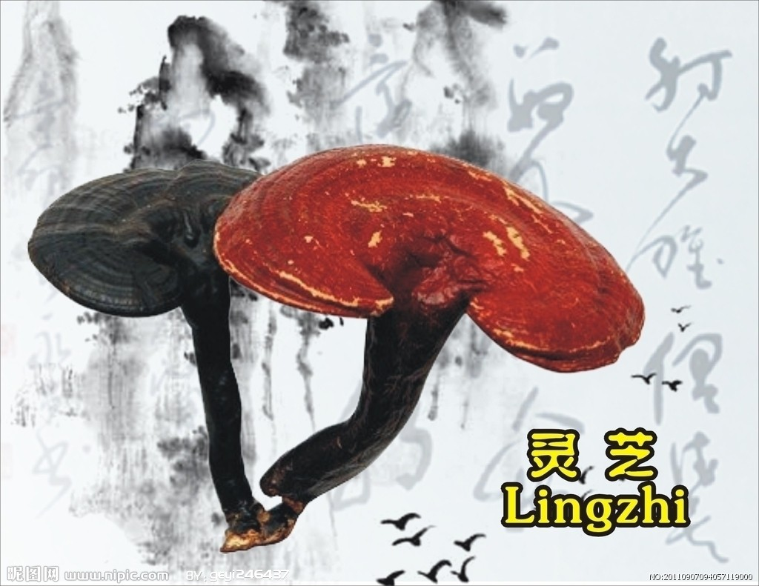
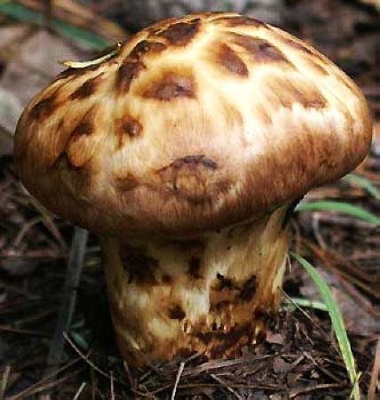
（三）地方特产
吉林省是闻名中外的“东北三宝”——人参、貂皮、鹿茸的故乡，人参、貂皮的产量居全国之首。灵芝、红景天、天麻、不老草、山葡萄等久负盛名，松茸、猴头菇、田鸡油等特产深受国内外消费者的青睐。
Notes:
延边地区最好的松茸已达到700元/公斤，

Slide 36
三、主要旅游城市及景区
（一）长春
长春是吉林省省会。清代未年，长春作为中东铁路大站为帝俄侵占。1931年“九·一八”事变后，长春成为伪满洲国的国都，称“新京”。长春市素有“汽车城”、“电影城”、“科技文化城”、“森林城”的美誉。

Slide 37
1.伪满皇宫博物院
伪满皇宫博物院是建立在伪满皇宫旧址上的宫廷遗址博物馆。伪满皇宫是中国清朝末代皇帝爱新觉罗·溥仪充当伪满洲国皇帝时居住的宫殿，是日本帝国主义武力侵占中国东北，推行法西斯殖民统治的历史见证。
Notes:
Pu 大中学生：30元/人，

Slide 38
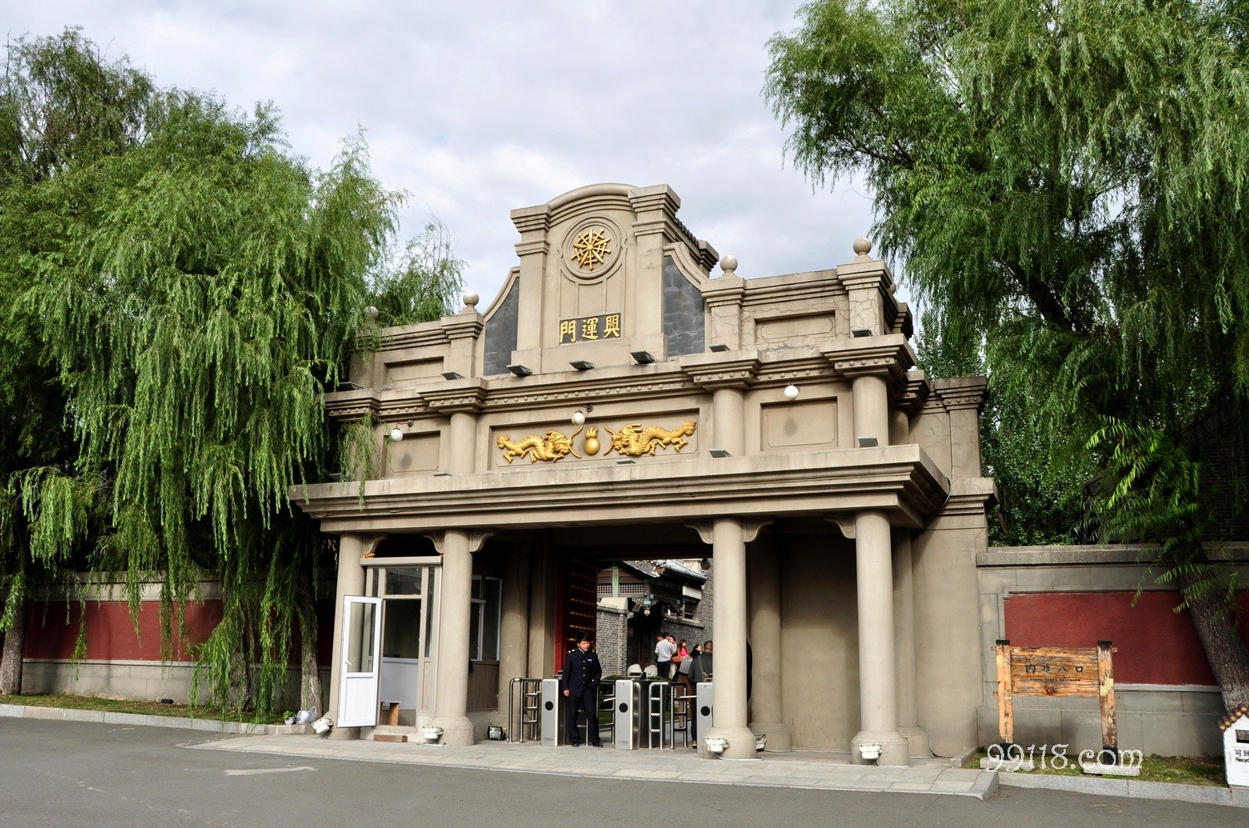

Slide 39
2、净月潭
净月潭是国家AAAAA级旅游景区，国家级风景名胜区，国家森林公园，国家级水利风景区，国家级全民健身户外活动基地。景区内的森林为人工建造，含有30个树种的完整森林生态体系，得天独厚的区位优势，使之成为喧嚣都市中的一块净土，有“亚洲第一大人工林海”、“绿海明珠”、“都市氧吧”之美誉，是长春市的城市名片。

Slide 40
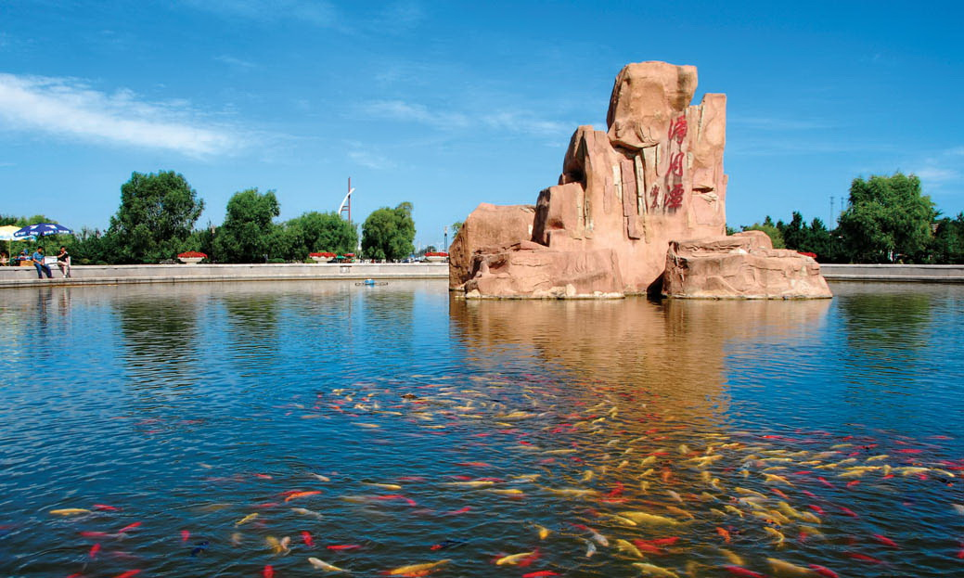

Slide 41
（二）吉林
吉林市是吉林省的第二大城市，也是我国唯一一个与省重名的城市。吉林市有着悠久的历史，穿城而过的松花江水，孕育了古老的民族和文化。1994年吉林市被国务院命名为“中国历史文化名城”。吉林原名“吉林乌拉”，满语的意思是“沿江的城池”。城市四面环山，三面临水，自然景观得天独厚，有“北国江城”之称。

Slide 42
1. 吉林雾淞
吉林雾凇与桂林山水、云南石林和长江三峡并称为中国四大自然奇观。隆冬时节，松花江十里长堤上的垂柳青枝变成琼枝玉树，一片晶莹洁白，江岸雾淞缭绕，人在其中，犹入仙境。吉林雾凇的形成是由于松花江两岸树茂枝繁，冬日里不冻的江水腾起来的雾，遇到寒冷的空气在树上凝结为霜花，气象学称之为“雾淞”，也称为“树挂”。

Slide 43
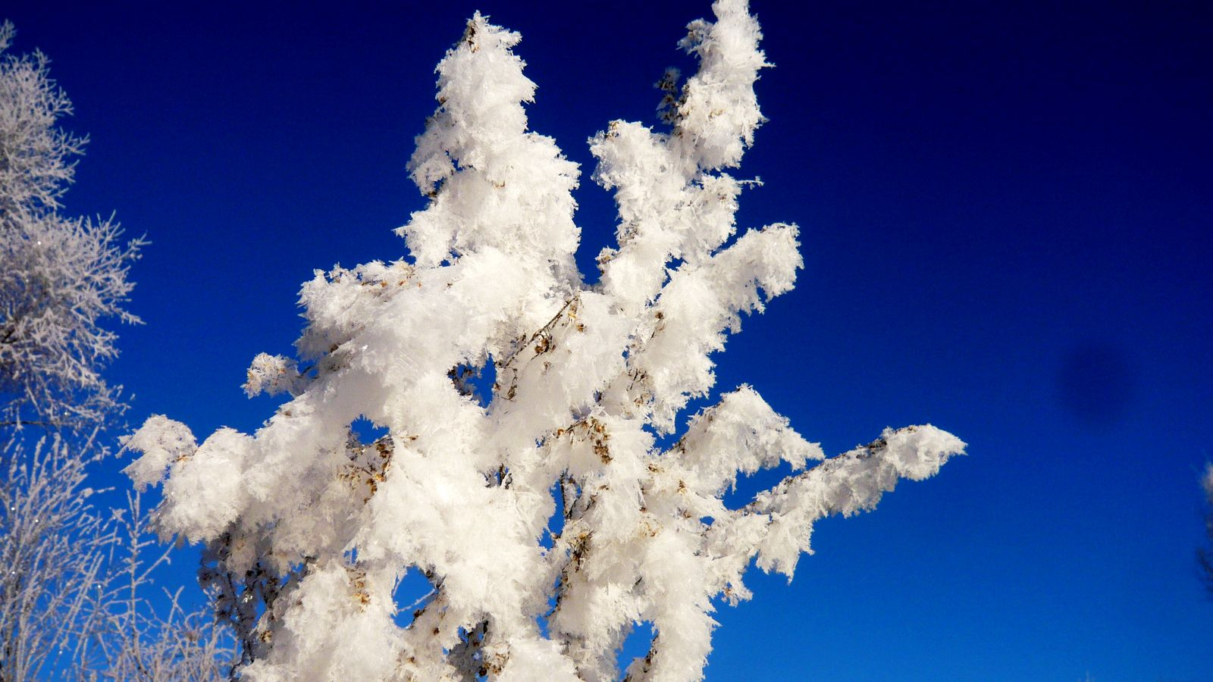
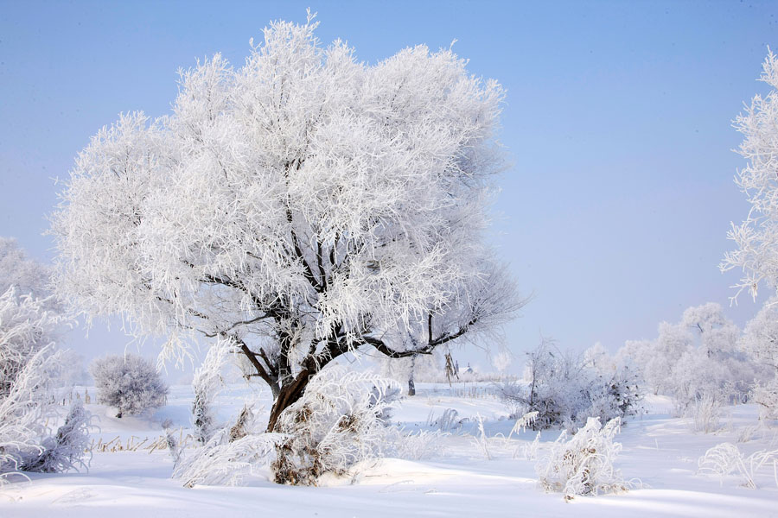
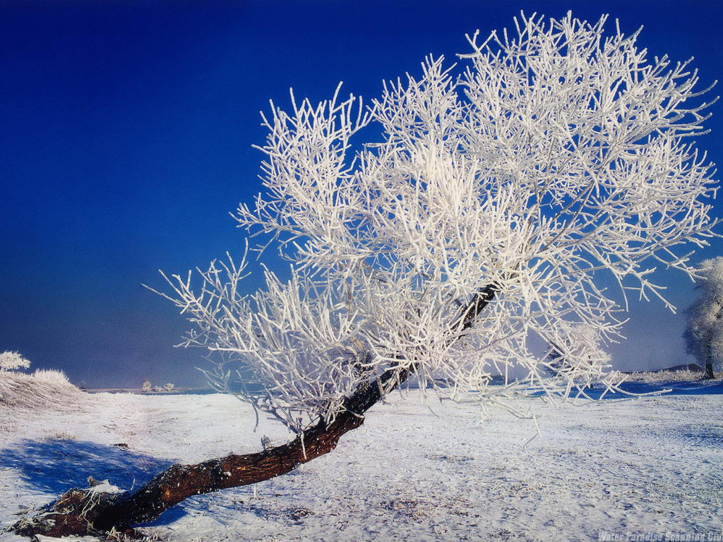
Notes:
吉林雾凇”又是雾凇中厚度最大、密度最小和结构最疏松的雾凇品种——毛茸形晶状雾凇，观赏起来格外晶莹剔透，所以吉林雾凇更堪称为雾凇极品中的极品。

Slide 44
2.松花湖
松花湖位于吉林市东南约24公里的松花江上游，是丰满水电站大坝拦截江水而形成的河流型湖泊。松花湖的总面积达480平方公里，它水域辽阔，湖叉繁多，状如蛟龙。湖形狭长，是一个上窄下宽，随着山势而迂回曲折的美丽湖泊。松花湖的最大水深有70余米，总蓄水量可达110亿立方米，堪称我国最大型的人工湖泊之一。

Slide 45
（三）长白山
长白山是风光秀丽、景色迷人的关东第一山，因其主峰白头山多白色浮石与积雪而得名，素有“千年积雪万年松，直上人间第一峰”的美誉。长白山是东北海拔最高、喷口最大的火山体，形成约有200万年。最著名的天池是长白山顶部的火山口湖，是我国最大的火山口湖，四周奇峰林立，池水碧绿清澈，是松花江、图们江、鸭绿江的三江之源。

Slide 46
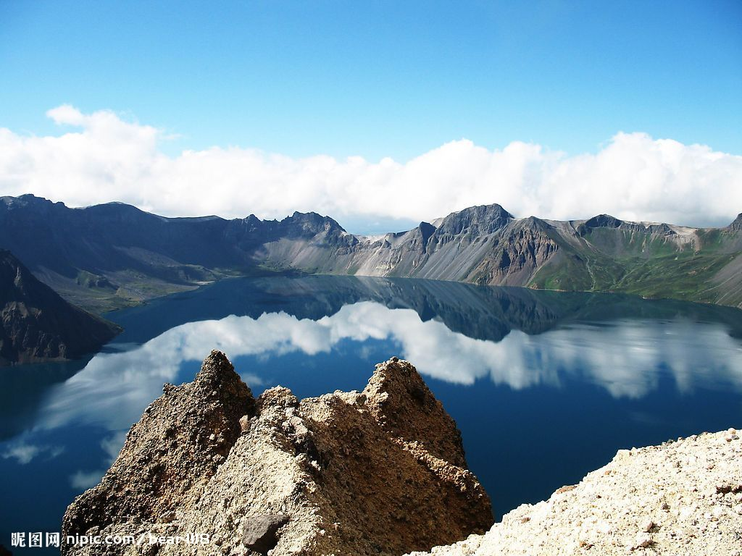

Slide 47
长白山温泉
Notes:
长白山温泉

Slide 48
（四） 高句丽王城文化遗址
高句丽王城文化遗址位于吉林省集安市，包括国内城、丸都山城、王陵及贵族墓葬。在集安市周围的平原上，分布了一万多座高句丽时代的古墓，这就是闻名海内外的“洞沟古墓群”。洞沟古墓群中以将军坟、太王陵为代表的14座大型高句丽王陵及大量的王室贵族壁画墓，从不同侧面反映了高句丽的历史进程，也是高句丽留给人类弥足珍贵的文化艺术瑰宝。

Slide 49
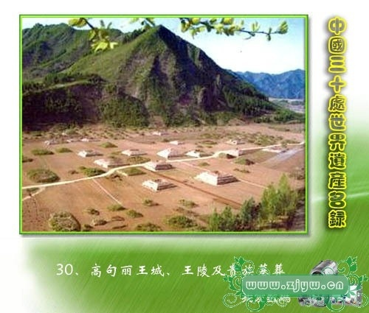
集安高句丽王城及墓葬
据考为二十代王长寿王陵
Notes:
）（公元前37年-公元668年），是西汉到隋唐时期东北地区出现的一个有重要影响的边疆民族。公元668年，高句丽被唐王朝联合朝鲜半岛东南部的新罗所灭，在历史上持续了705年之久。据考为二十代王长寿王陵，造型颇似古埃及法老的陵墓，有“东方金字塔”之称。将军坟墓基长31米，高12米，墓体呈方锥形，共有7级阶梯，墓体建筑雄伟，造型明快庄严，是高句丽建筑技艺、艺术成就所达高度的一个缩影。

Slide 50
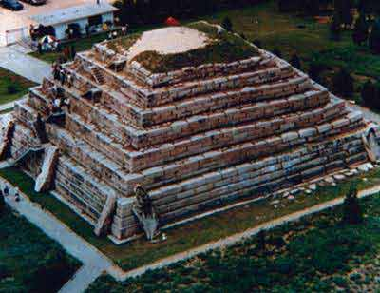
高句丽王朝

Slide 51
四、主要旅游线路
（一）朝鲜族民族风情游
（二）秀水古迹游
（三）长白山水风光游

Slide 52
任务四 辽宁省
一、旅游概况
辽宁位于我国东北地区的南部沿海，西北部与内蒙古接壤，西南部毗邻河北省，东北部与吉林省的长白山区相连，东部则与朝鲜隔鸭绿江遥遥相望。辽宁省面积14.59万平方公里，人口4238万，省会为沈阳。

Slide 53
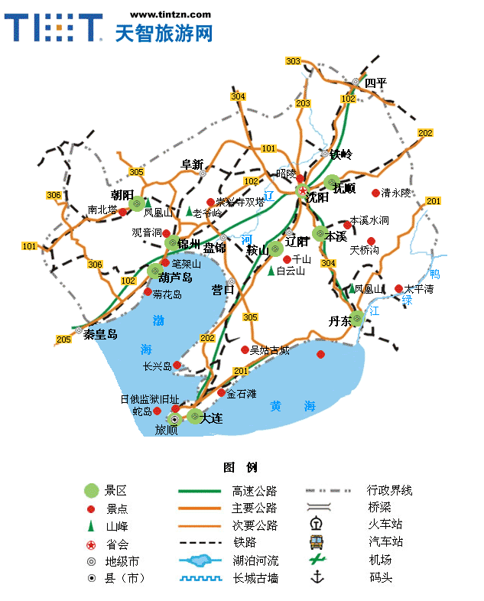

Slide 54
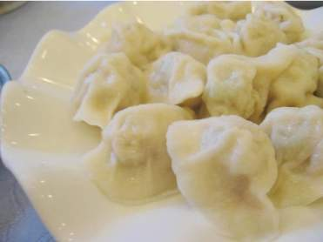
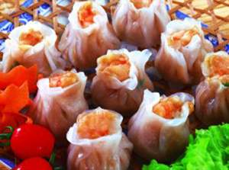
二、民风民俗
（一）饮食文化
辽菜是在满族菜、东北菜的基础上，吸取鲁菜和京菜之长，形成了自己的独特风格。辽宁著名菜点有：白肉血肠、蒸加吉鱼、马家烧麦、老边饺子、海城馅饼、糊塌子等。
老边饺子
马家烧麦
Notes:
是以鲁菜为基础发展起来的一大菜系，它结合流传于民间的宫廷菜点之精华，集各大民族之珍馐于一体，素以选料考究、讲究营养、制作精湛，色、香、味俱佳而闻名，具有一菜多味、咸甜分明、酥烂香脆、色鲜味浓、明油亮芡、讲究造型的特点，

Slide 55
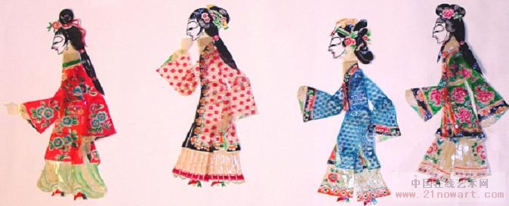
（二）民间艺术
辽宁民间艺术多彩多姿，既有辽南皮影，辽西刺绣、朝阳剪纸、民间绘画等手工技艺，又有东北二人转、 喜剧小品、民间歌舞表演艺术。

Slide 56
（三）地方特产
辽宁省为全国著名温带水果产区之一，主要产苹果、梨、紫里山楂、丹东板栗等。辽南苹果、辽西梨著称全国，辽东半岛上的熊岳城有“苹果城”之称。东北三宝中的人参、鹿茸都在全国占重要地位。柞蚕产量居全国之首。
Notes:
zuòcán柞蚕，因以柞树叶为食故名柞蚕。著名果品有大连、鞍山、营口的国光、红玉和元帅辽西绥中秋白梨，北镇鸭梨，鞍山南果
在众多的海产品中，

Slide 57
三、主要旅游城市及景区
（一）沈阳
沈阳市位于松辽平原的东部，辽宁省的中部，为辽宁省省会，也是我国著名的重工业城市。沈阳因地处浑河（古称沈水）之北，中国古代习惯于把水的北面称之为阳，沈阳的名字便由此而来。沈阳也是清帝国的发祥地。

Slide 58
1.沈阳故宫博物院
沈阳故宫始建于1625年，其占地面积为6.7万平方米，共有建筑100余座300余间。宫内建筑物保存完好，是我国仅存的两大宫殿建筑群之一。
清入关前，其皇宫设在沈阳，迁都北京后，这座皇宫被称作“陪都宫殿”。后来就称之为沈阳故宫。它是清代初年的皇宫，在建筑艺术上继承中国古代建筑传统，融汉、满、蒙各族艺术于一体，有很高历史价值。

Slide 59
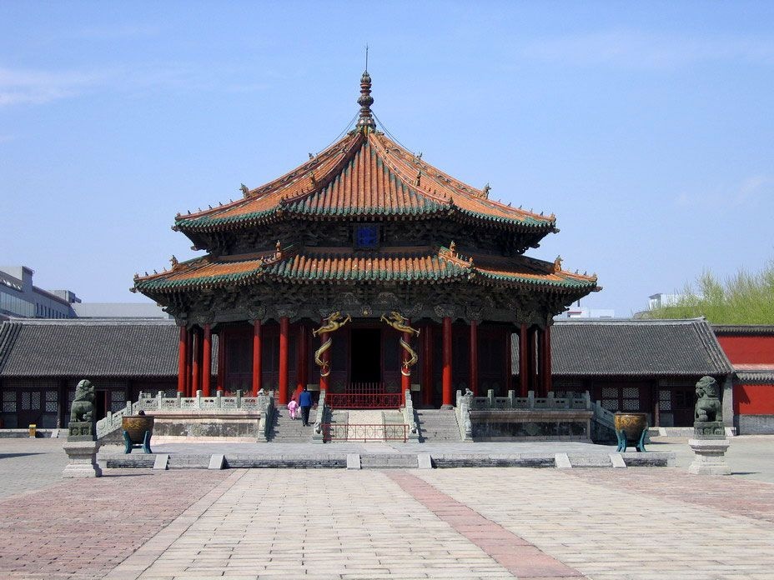
大政殿、十王亭
如颁布诏书,宣布军队出征,迎接将士凯旋和皇帝即位等的地方。
Notes:
脱胎于帐殿制的大政殿和十王亭：沈阳故宫的东路是很有特色的。大政殿居中,两旁分列十个亭子,称为十王亭。大政殿是一座八角重檐亭子建筑,正门有两根盘龙柱,以示庄严大政殿是用来举行大典,如颁布诏书,宣布军队出征,迎接将士凯旋和皇帝即位等的地方。十王亭则是左右翼王和八旗大臣办事的地方。这种君臣合署办事于宫廷的现象,在历史上是少见的。从建筑上看,大政殿也是一个亭子,不过它的体量较大,装饰比较华丽,因此,称为宫殿。大政殿和成八字形排开的十座亭子。其建筑格局乃脱胎于少数民族的帐殿。这十一座亭子,就是十一座帐篷的化身。帐篷是可以流动、迁移的,而亭子就固定起来了。这也显示了少数民族文化的一个发展。

Slide 60
2.张氏帅府
“张氏帅府”又称“大帅府”、“ 小帅府”，是奉系军阀首领张作霖及其长子张学良的官邸和私宅。始建于1914年，占地29146平方米，由东院、中院、西院和院外的不同风格的建筑群组成，是我国近代优秀建筑群之一。东院由大、小青楼和帅府花园等组成。西院有七座红楼建筑群。张氏帅府中曾发生过多起震惊中外的事件。

Slide 61
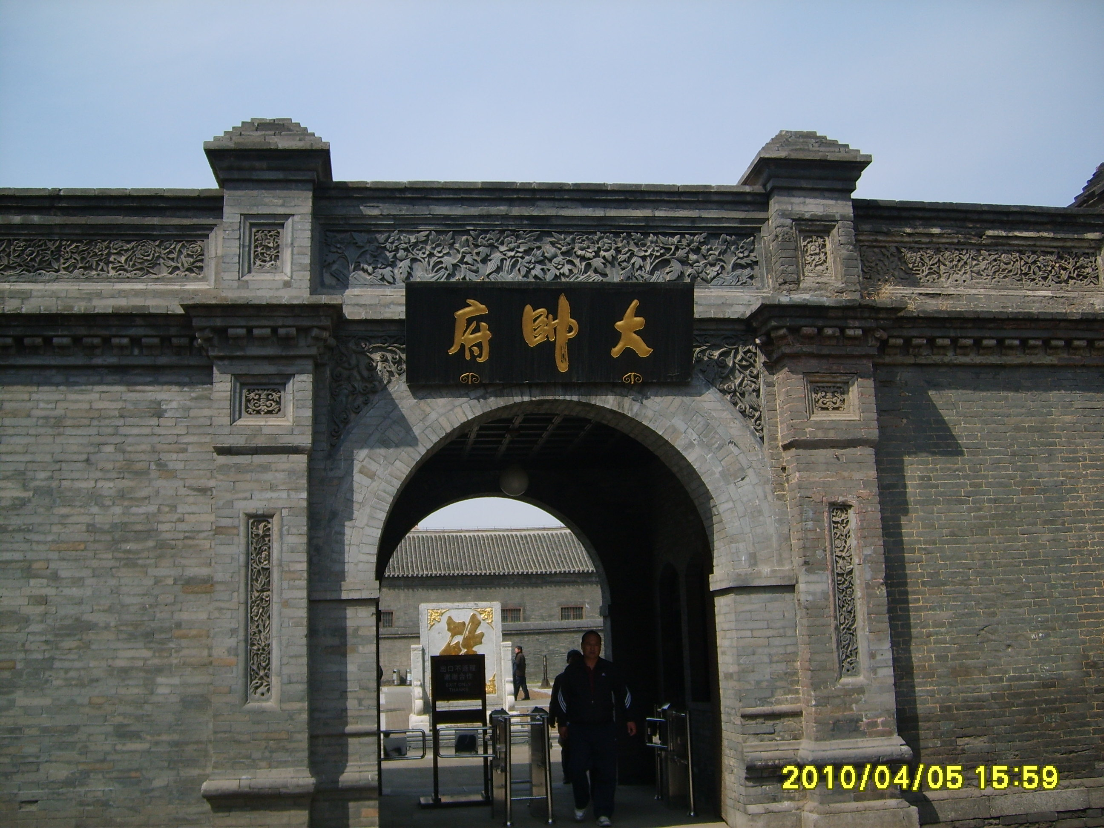
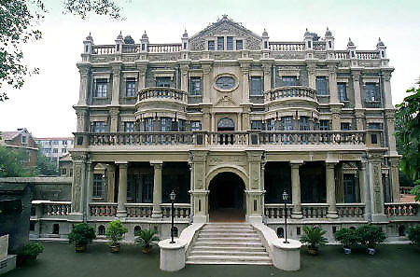

Slide 62
（二）大连
大连地处辽东半岛的南端，西濒渤海，东临黄海。四面山环水绕，风光旖旎，气候宜人，是我国著名的海滨旅游城市。大连的社会文化生活十分活跃，已成为闻名遐迩的“服装城”、“足球城”、“旅游城”。
Notes:
猪岛曾经成为明朝皇族的庇护地。 明朝灭亡，有一支明朝后裔逃离京城，逃到北海附近的一座荒岛避难，在荒岛上建立家园。后来根据自己的朱姓取名朱岛，又怕被清朝官兵发现丧命，取朱岛谐音改为猪岛。猪岛因明后裔居住，岛上建筑多为明代风格。 清朝日渐强盛，岛上人们变成了地道的渔民，已无心改写历史，由于小岛的生活受海洋天气影响极大，便逐渐搬迁到陆地上生活，在北海一带建立家园，繁衍生息。

Slide 63
1.金石滩旅游度假区
金石滩旅游度假区位于大连东北端的黄海之滨。金石滩，距大连市中心50公里。这里三面环海，冬暖夏凉，气候宜人，延绵30多公里的海岸线，凝聚了3-9亿年地质奇观，诞生于六亿年前的震旦纪岩石形成壮丽的奇石景观，被称为“凝固的动物世界”、“天然地质博物馆”。

Slide 64
2.大连圣亚海洋世界
大连圣亚海洋世界，被称为中国最浪漫的海洋主题乐园。它共有圣亚海洋世界、圣亚极地世界、圣亚深海传奇、圣亚珊瑚世界、圣亚恐龙传奇五大场馆，是集海洋极地环境模拟、海洋动物展示表演、购物、娱乐、休闲于一体的综合性旅游项目。

Slide 65
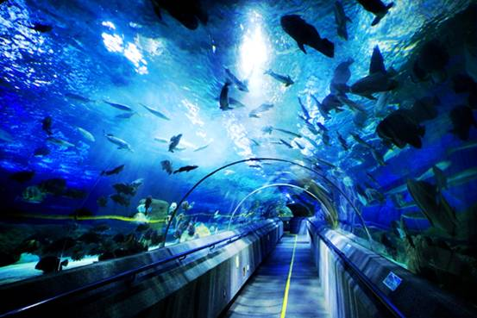

Slide 66
3.极地海洋动物馆
老虎滩极地海洋动物馆，坐落在中国著名的大连老虎滩风景区，这里依山、伴海，景色迷人。极地海洋动物馆建筑面积36000平方米，占地面积20000平方米，是世界最大、中国唯一的一家拥有海洋动物最多，展示极地动物品种最全的场馆，被国家海洋局极地办公室授予“极地科普教育基地”的荣誉称号。

Slide 67
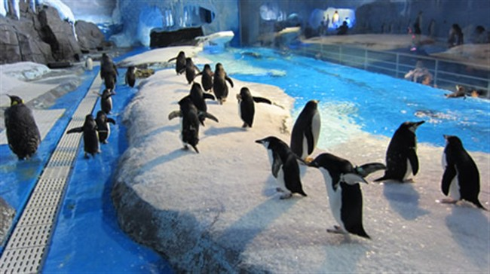

Slide 68
（三）鞍山
鞍山坐落在美丽富饶的辽东半岛，是中国著名的钢铁工业基地，素有“钢都”之称。同时也是中国北方重要的旅游城市，是融自然风光、宗教文化、温泉康复、冶铁历史和满族风情为一处的旅游胜地。
Notes:
山峰总数为999座，其数近千，故名“千山”，又名“积翠山”、“千华山”、“千顶山”、“千朵莲花山”，千山“无峰不奇，无石不峭，无庙不古，无处不幽”。是集寺庙、园林于一山的风景旅游胜地。

Slide 69
1.千山
千山，位于辽宁省鞍山市东南17公里处，为中国国家重点风景名胜区。南临渤海，北接长白，以峰秀、石俏、谷幽、庙古、佛高、松奇、花盛而著称，素有“东北明珠”之誉。

Slide 70
2.汤岗子温泉
汤岗子温泉，坐落在鞍山市南郊15公里的娘娘庙山脚下，这里林木葱郁、环境幽静、一片湖光山色，是中国四大温泉康复中心之一。汤岗子温泉以其悠久的历史、得天独厚的自然资源和人文景观，融康复、理疗、旅游于一体而名扬四海。

Slide 71
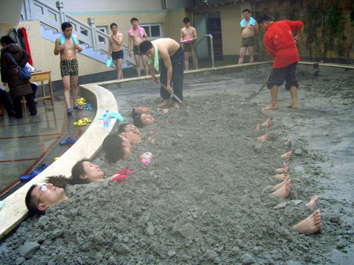
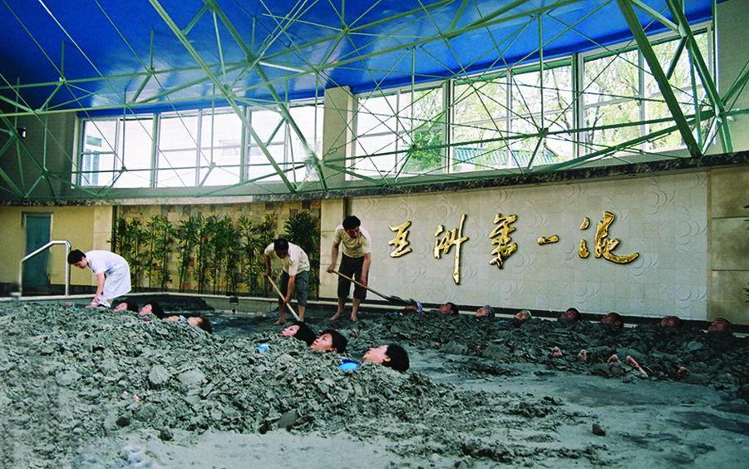
Notes:
“泥疗”的三大作用十分明显：一、湿热作用。除头、足之外，摄氏42—48度热泥将人体全部埋住，热作用于皮肤，促进人体血液循环加快，局部毛细血管扩张，非细菌性炎症像液体渗出引进的关节肿胀等病理产物，会随同排汗等途径大量排出体外，这一作用对于治疗风湿、类风湿症效果十分明显。同时，热能促使神经系统敏感降低，这样可以减轻风湿、类风湿、外伤后遗症、腰腿疼等疾病给患者带来的疼痛，而后经过几个疗程，病人的疼痛会逐渐减轻。因为泥疗采用的是物理疗法，因此治疗效果能保持相当长的一段时间。二是机械作用，也就是压迫作用。当泥作用于人体时，人体会产生抵抗力，因此泥疗会促进人体皮肤弹性增强，有益皮肤健康。三是化学作用。热矿泥里含有多种对人体有益的化学元素，它们以离子形态存在，当作用于皮肤后，通过皮肤上的化学感受器反射到人体内，从而起到化学作用。

Slide 72
（四）本溪
本溪是东北老工业基地，矿藏丰富，被誉为“地质博物馆”，是中国著名的钢铁城市，以产优质焦煤、低磷铁、特种钢而著称。本溪市除了矿产丰富，也是个青山叠叠，绿水悠悠，河流纵横的好地方，是辽宁东部重要的水源涵养地。

Slide 73
四、主要旅游线路
（一）都市风光线
（二）奇特景观线
（三）辽西古迹线
（四）度假休闲线

